Slide 1

¿Tu negocio necesita una web? ¡Sí, y te decimos por qué!
Desliza para descubrir 6 ventajas clave.

Slide 2
1. Presencia 24/7 y sin límites
Siempre abierto
Tu web nunca cierra, disponible para clientes a cualquier hora y desde cualquier lugar. ¡Sin fronteras ni horarios!
Control total
A diferencia de redes sociales, tú controlas el contenido y la experiencia sin depender de algoritmos.

Slide 3
2. Credibilidad y confianza
Percepción profesional
El 75% de los usuarios juzgan la credibilidad de una empresa por su web. Una web profesional transmite seguridad.
Marca sólida
Construye una imagen de marca fuerte y profesional que las redes sociales, por sí solas, no pueden igualar.

Slide 4
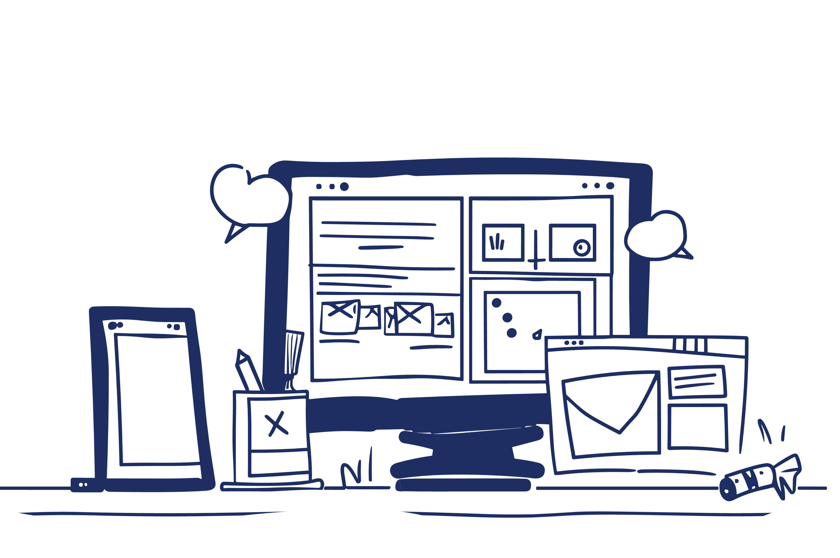
Tu escaparate digital abierto siempre.
Un espacio donde tus clientes te encuentran a cualquier hora.

Slide 5


3. Control total de tu marca
Personalización
Puedes personalizar tu web para contar tu historia, mostrar productos y captar leads sin limitaciones.
Independencia
No dependes de cambios en políticas o algoritmos de terceros, como ocurre en las redes sociales.

Slide 6


4. Mejor posicionamiento (SEO)
Más visibilidad
Una web optimizada aumenta tu visibilidad en Google, atrayendo tráfico cualificado. ¡Te encuentran más fácilmente!
Primer paso
El 93% de las experiencias online comienzan en un motor de búsqueda. ¡Aparecer es clave!

Slide 7
5. Integración y automatización
Conecta herramientas
Integra tu web con email marketing, CRM, chatbots y tiendas online para automatizar procesos y ventas.
Multiplica oportunidades
Esto multiplica tus oportunidades de conversión y fidelización de clientes. ¡Todo en uno!

Slide 8

Más visitas = Más clientes potenciales.
Una web es tu motor de crecimiento.

Slide 9


6. Datos y análisis precisos
Conoce a tu audiencia
Mide el comportamiento de tus visitantes para adaptar tu estrategia en tiempo real y optimizar resultados.
Insights valiosos
Herramientas como Google Analytics te dan insights que no obtienes en redes sociales. ¡Decide con datos!

Slide 10
¿Listo para dar el salto digital?
Tener una página web es la base para crecer y competir en el mercado actual.
¡Empieza hoy y transforma tu negocio con una presencia online profesional y efectiva!
¡Comparte este post con un emprendedor que lo necesite!

